Slide 1
Явление
электромагнитной
индукции

Slide 2
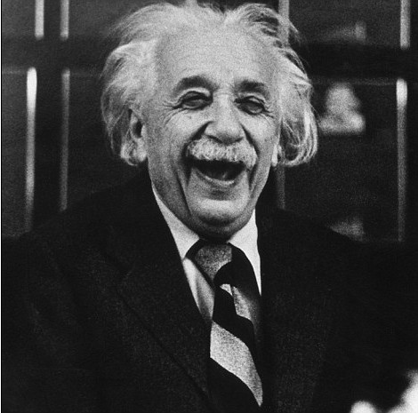
«Радость видеть и понимать есть самый прекрасный дар природы.»
-А.Энштейн

Slide 3
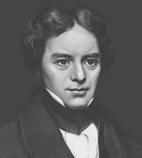
«Превратить магнетизм в электричество»
Майкл Фарадей
1791-1867

Slide 5
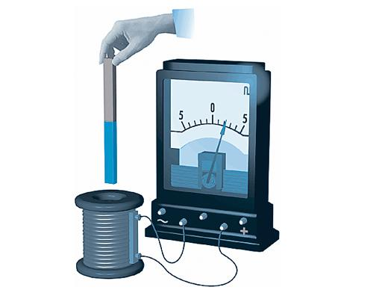
Если вносить магнит в катушку с меньшей скоростью, то
1)Изменится только направление индукционного тока
2)Изменится направление индукционного тока и его величина
3)Сила индукционного электрического тока уменьшится, а направление не изменится
4)Сила индукционного электрического тока увеличивается, а направление не изменится
Ответ:

Slide 6
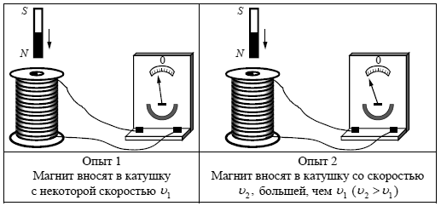
Какие утверждения соответствуют результатам проведённых экспериментальных наблюдений?
1)Величина индукционного тока зависит от геометрических размеров катушки.
2) При изменении магнитного потока, пронизывающего катушку, в катушке возникает электрический(индукционный) ток.
3) Величина индукционного тока зависит от скорости изменения магнитного потока, пронизывающего катушку.
4)Направления индукционного тока зависит от того, увеличивается или уменьшается магнитный поток, принизывающий катушку.
5)Направление индукционного тока зависит от направления магнитных линий изменяющегося магнитного потока, пронизывающего катушку.

Slide 7
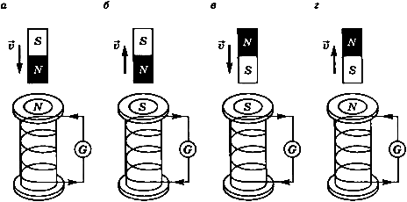
Какие утверждения соответствуют результатам проведённых экспериментальных наблюдений?
1)Катушка при прохождении через нее электрического тока приобретает свойства магнита.
2)Магнитные свойства катушки зависят от количества ее витков.
3)При увеличении электрического тока, протекающего через катушку, магнитное действие катушки усиливается.
4)При изменении направления электрического тока, протекающего через катушку, намагниченность железного сердечника, расположенного внутри катушки, менялось на противоположного.

Slide 8
На основании явления электромагнитной индукции были созданы мощные генераторы электрической энергии, в разработке которых принимали участие ученые и техники различных стран. Среди них были соотечественники:
Эмилий Христианович Ленц
Борис Семенович Якоби
Михаил Иосифович Доливо-Добровольский

Slide 12
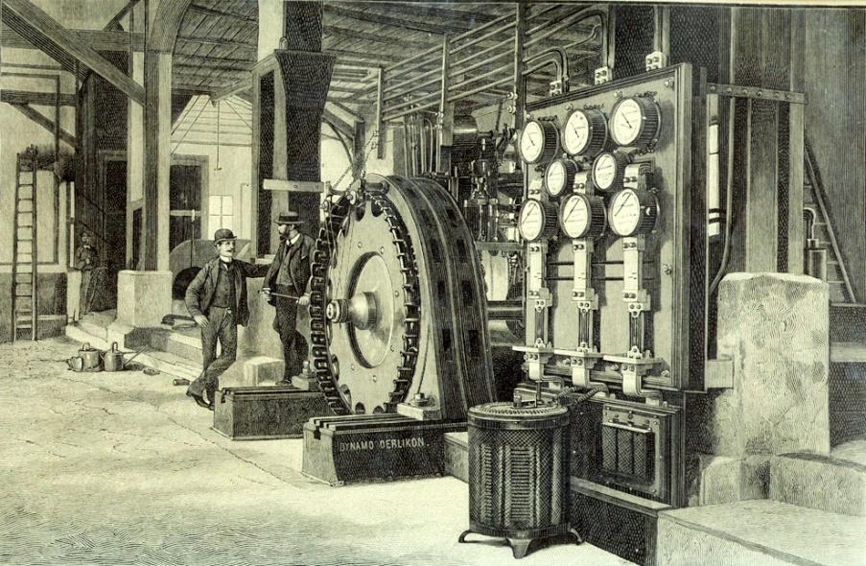
Спасибо за внимание!
Выполнили работу:
Пилиева Карине Шураевна
Учитель МБОУ
СОШ №18
г.Владикавказ

